Slide 1

العلوم | المادة
الثاني الابتدائي | الصف
السادسة (القُوى والطّاقة) | الوحدة
الحادي عشر (القوى) | الفصل
المغناطيسات | الدرس الثاني
86 | رقم الصفحة

Slide 2

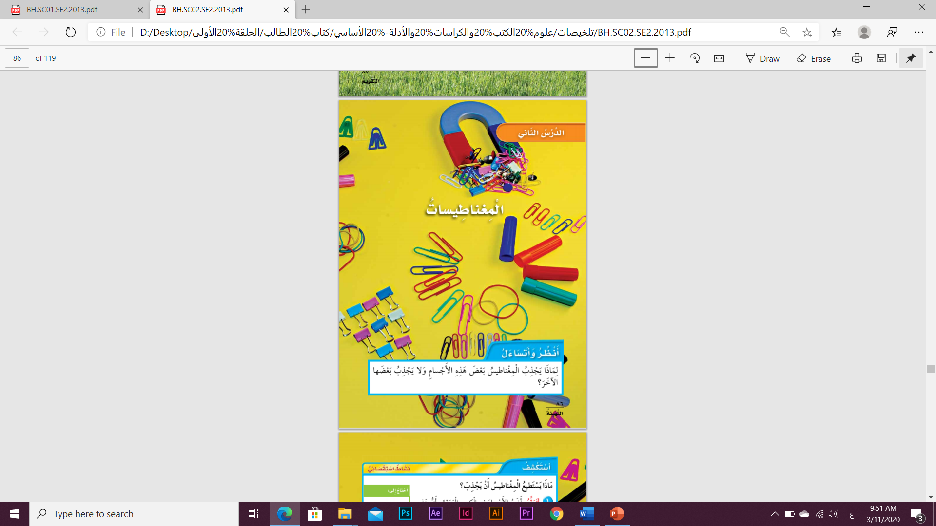

Slide 3

أهْداف الدَّرْس
الهدف الأوّل: التَّوصُّلُ إلى أَنَّ المِغْناطيساتَ تَجْذِبُ بَعْضَ الموادِّ وَلا تَجْذبُ أُخْرى.
الهدف الثّاني: تحْديدُ قُطْبَيِّ المِغْناطيسِ.
الهدف الثّالث: ملاحَظَةُ قُوى التَّجاذُبِ وَالتَّنافُرِ بَيْنَ الأقْطابِ المِغناطيسيَّةِ.
الهدف الرّابع: التَّعرُّفُ على مَكانِ تَرَكُّزِ قُوَّةِ الْجذْبِ المِغْناطيسيِّ.

Slide 4
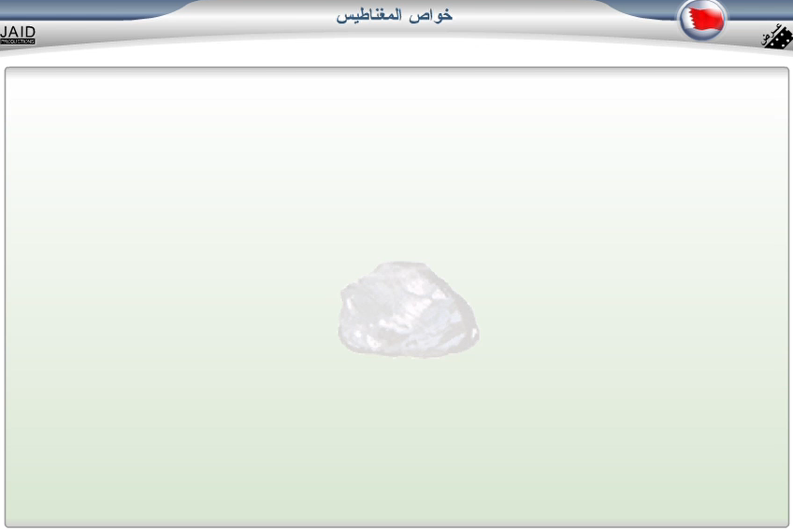
المغناطيسات
الهدف الأوّل: التَّوصُّلُ إلى أَنَّ المِغْناطيساتَ تَجْذِبُ بَعْضَ الموادِّ وَلا تَجْذبُ أُخْرى.

Slide 5
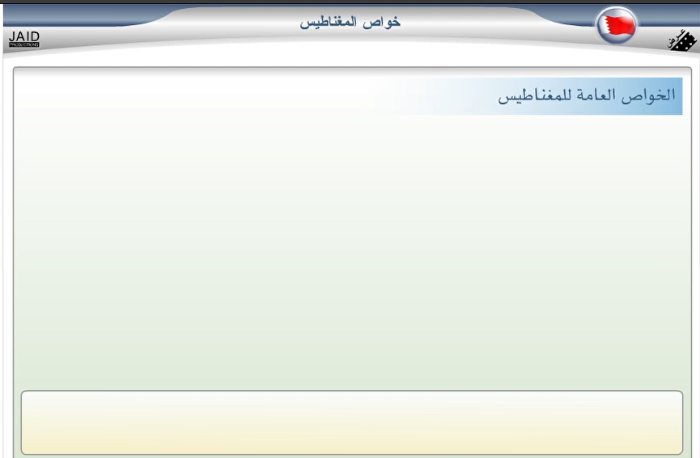
المغناطيسات
الهدف الأوّل: التَّوصُّلُ إلى أَنَّ المِغْناطيساتَ تَجْذِبُ بَعْضَ الموادِّ وَلا تَجْذبُ أُخْرى.

Slide 6
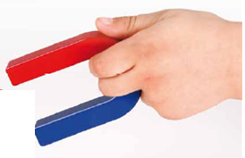
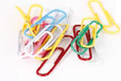

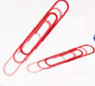
المغناطيسات
الهدف الأوّل: التَّوصُّلُ إلى أَنَّ المِغْناطيساتَ تَجْذِبُ بَعْضَ الموادِّ وَلا تَجْذبُ أُخْرى.

Slide 7
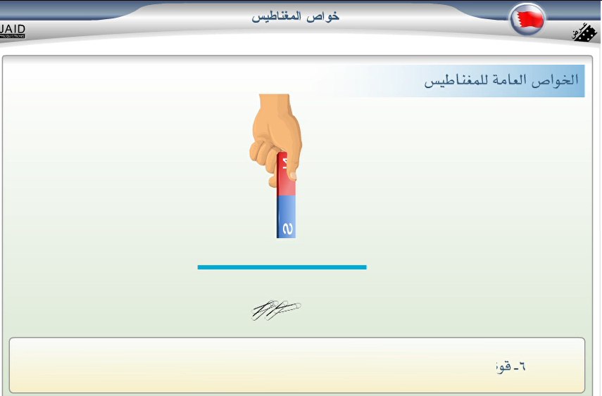

ماذا تفعل المغناطيسات؟
الهدف الأوّل: التَّوصُّلُ إلى أَنَّ المِغْناطيساتَ تَجْذِبُ بَعْضَ الموادِّ وَلا تَجْذبُ أُخْرى.
يمكن للمغناطيس أن يجْذبَ أو يسْحب بعض الأجسام, كما يمكنه أن يجذب الأجسام حتى في وجود بعض الحواجز الصّلبة أو السّائلة أو الغازيّة.
يَستطيعُ المِغناطيسُ القويُّ أنْ يجْذِبَ الأجْسامَ البَعيدةَ عنْهُ، وكُلَّما ابْتعدَ المِغْناطيسُ عَنِ الجِسمِ ضَعُفَتْ قُوّةُ جَذْبِهِ.

Slide 8
ماذا تفعل المغناطيسات؟
الهدف الأوّل: التَّوصُّلُ إلى أَنَّ المِغْناطيساتَ تَجْذِبُ بَعْضَ الموادِّ وَلا تَجْذبُ أُخْرى.
* تُصْنَعُ الْمِغْناطيساتُ مِنَ الْحَديدِ، وَتَجْذِبُ الأَجْسامَ الَّتي تَحْتَوي عَلى حَديدٍ.
* لا تَجْذِبُ الْمِغْناطيساتُ الْكَثيرَ مِنَ الْموادِّ، مِثْلَ: الْخَشَبِ، وَالْبلاستيكِ، وَبَعْضِ الْمَعادِنِ وَمِنْها النُّحاسِ.

Slide 9
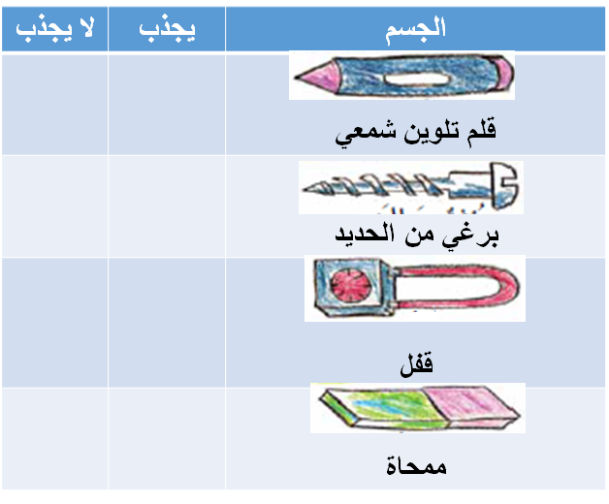
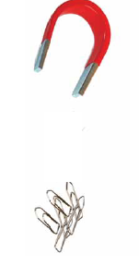
ماذا تفعل المغناطيسات؟
الهدف الأوّل: التَّوصُّلُ إلى أَنَّ المِغْناطيساتَ تَجْذِبُ بَعْضَ الموادِّ وَلا تَجْذبُ أُخْرى.
بَعْدَ دِراسَتِكَ للمِغْناطيساتِ وتذكُّرِكَ لِلْمَعْلوماتِ الّتي تَعَلَّمْتَها عَنِ الْمِغْناطيسِ، ضَعْ عَلامَةَ (√) في الْمَكانِ الْمُناسِبِ، في الْجَدْوَلِ التّالي:
نشاط

Slide 10
ماذا تفعل المغناطيسات؟
الهدف الأوّل: التَّوصُّلُ إلى أَنَّ المِغْناطيساتَ تَجْذِبُ بَعْضَ الموادِّ وَلا تَجْذبُ أُخْرى.
√
√
√
√

Slide 11
ماذا تفعل المغناطيسات؟
الهدف الأوّل: التَّوصُّلُ إلى أَنَّ المِغْناطيساتَ تَجْذِبُ بَعْضَ الموادِّ وَلا تَجْذبُ أُخْرى.
هَلْ سَيَجْذِبُ الْمِغْناطيسُ أَوْراقَ الدّفْتَرِ؟ وَلِماذا؟
.......................................................
لا، لَنْ يَجْذِبَ الْمِغْناطيسُ أَوْراقَ الدَّفْتَرِ لِأنَّها لَيْسَتْ مِنَ الْحَديدِ.

Slide 12

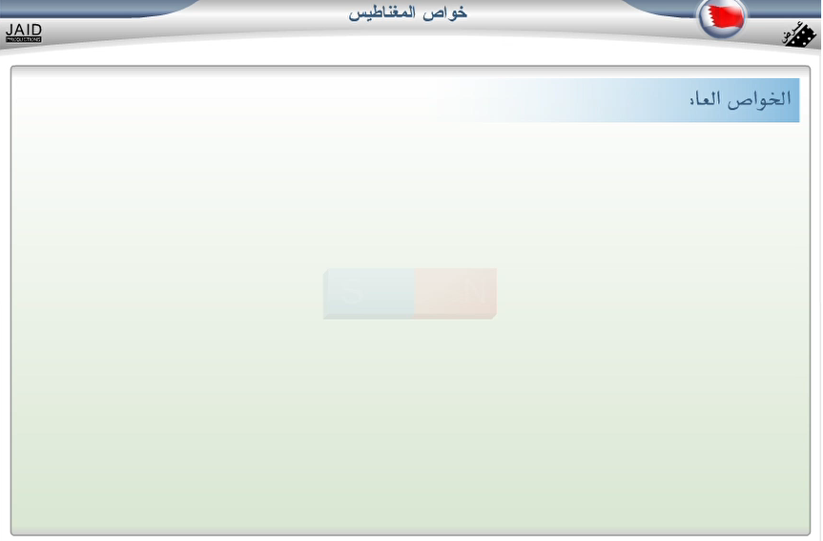
المِغْناطيساتُ
الهدف الثّاني: تحْديدُ قُطْبَيِّ المِغْناطيسِ.
نشاط حواري
نشاط حواري
ما القطبان؟
لعلك لاحظتَ أنَّ طَرَفي طَرَفَيِّ الْمِغْناطيسِ يُسَمَّيانِ قُطْبَيُّ الْمِغْناطيسِ.
لِكُلِّ مِغْناطيس قُطْبٌ شَماليٌّ وَآخرَ جَنوبِيٌّ.
قُوَّة التَّنافُرِ أَوِ التَّجاذُبِ لِلمِغْناطيسِ تَكونُ أَكْبَرَ ما يُمْكِنُ عِنْدَ قُطْبَيْهِ.

Slide 13


المِغْناطيساتُ
الهدف الثّاني: تحْديدُ قُطْبَيِّ المِغْناطيسِ.
نشاط حواري
نشاط حواري
ما القطبان؟
تنْشأُ قُوةُ التّجاذُبِ عِنْدما نَضعُ القُطبَ الشَّماليَّ لِمِغْناطيسٍ بِجانِبِ القطْبِ الجَنوبِيِّ لِمِغْناطيسٍ آخَر.

Slide 14




المِغْناطيساتُ
الهدف الثّاني: تحْديدُ قُطْبَيِّ المِغْناطيسِ.
نشاط حواري
نشاط حواري
ما القطبان؟
* وَتنْشأُ قُوةُ التَّنافُرِ عِنْدما نَضعُ القُطبَ الجَنوبِيَّ لِمِغْناطيسٍ بِجانِبِ القطْبِ الجَنوبِيِّ لِمِغْناطيسٍ آخَر.
* وَيَحْدُثُ الشَّيْءُ نَفْسُهُ لوْ وَضَعْنا قُطْبَيْنِ شَمالِيِّيْنِ أَحدُاهُما مُقابِلَ الآخَرِ.
قوّة تنافر
قوّة تنافر

Slide 15
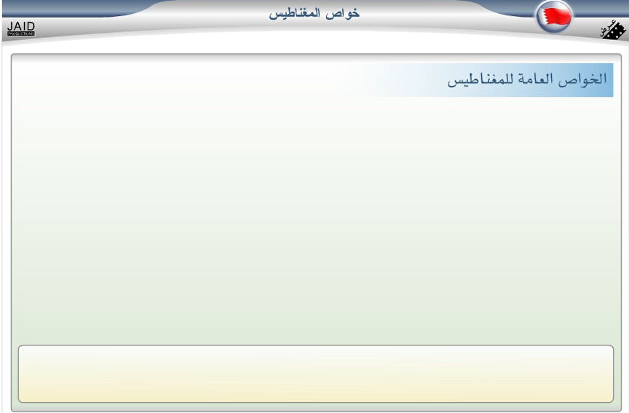
المِغْناطيساتُ
الهدف الثّاني: تحْديدُ قُطْبَيِّ المِغْناطيسِ.
حقيقة
شاهِدِ الفيديو ولاحِظْ كَيْفَ تَخْتلِفُ المِغناطيساتُ في قُوَّتِها.

Slide 16
المِغْناطيساتُ
الهدف الثّالث: ملاحَظَةُ قُوى التَّجاذُبِ وَالتَّنافُرِ بَيْنَ الأقْطابِ المِغناطيسيَّةِ.
وَالآنَ، كَيْفَ أُمَيِّزُ بَيْنَ أَقْطابِ الْمِغْناطيسِ الْمُتشابِهةِ وَالْمُخْتلِفةِ؟
نشاط
إِذا اقْتَربَ المغناطيسانُ مِنْ بَعْضِهِما الْبَعْضُ دَلَّ ذلِكَ عَلى أَنَّ القُطْبيْنِ مُخْتلِفانِ.

Slide 17
المِغْناطيساتُ
الهدف الثّالث: ملاحَظَةُ قُوى التَّجاذُبِ وَالتَّنافُرِ بَيْنَ الأقْطابِ المِغناطيسيَّةِ.
إِذا ابْتَعَدَ المِغْناطيسانُ عَنْ بَعْضِهِما الْبَعْض دَلَّ ذلِكَ عَلى أَنَّ القُطْبيْنِ مُتشابِهانِ.

Slide 18

المِغْناطيساتُ
الهدف الرّابع: التَّعرُّفُ على مَكانِ تَرَكُّزِ قُوَّةِ الْجذْبِ المِغْناطيسيِّ.
شاهِدِ الفيديو التّالي ثُمَّ اسْتَنْتِجْ أَيْنَ تتَركَّزُ قُوى الْجَذْبِ المِغْناطيسيِّ.
لَعَلَّكَ لاحَظْتَ أَنَّ مُعْظَمَ بِرادَةِ الْحديدِ تَركَّزَتْ عِنْدَ قُطْبَيِّ المِغْناطيسِ الشَّمالِيِّ وَالجَنوبِيِّ، مِمّا يَدُلَّ على تَرَكُّزِ القُوى المِغْناطيسيَّةِ عِنْدَ القُطْبَيْنِ.

Slide 19

المِغْناطيساتُ
الهدف الرّابع: التَّعرُّفُ على مَكانِ تَرَكُّزِ قُوَّةِ الْجذْبِ المِغْناطيسيِّ.

Slide 20
أُفكِّرُ، وَأَتَحدَّثُ، وَأَكْتُبُ
مُشْكِلَةٌ وَحَلٌّ:
مِغْناطِيسَانِ يَتَنَافَرانِ، كَيْفَ أَجْعَلُهُمَا يَتَجاذَبانِ؟
أَعْكِسُ اتِّجاهَ أَحَدِهِما.

Slide 21
أُفكِّرُ، وَأَتَحدَّثُ، وَأَكْتُبُ
مَاذَا يَجْذِبُ الْمِغْنَاطِيسُ؟
المِغْناطيسُ يَجْذبُ الْموادَّ المُكَوَّنَةَ مِنَ الْحَديدِ أَوِ الفولاذِ أَوِ النِّيكِلِ .

Slide 22
أُفكِّرُ، وَأَتَحدَّثُ، وَأَكْتُبُ
كَيْفَ أَعْرِفُ ما إِذَا كَانَ الْجِسْمُ مَصْنوعًا مِنْ حَديدٍ أمْ مِنْ نُحَاسٍ؟
أَضَعُ الْجِسْمَ إلى جانِبِ المِغْناطيسِ فِإِذا حَدَثَ تَجاذُبٌ فَإِنَّ الْجِسْمَ مَصْنوعٌ مِنَ الْحَديدِ.

Slide 23
أُكْمِلُ كُلاًّ مِنَ الْجُمَلِ التَّاليَةِ بِالْكَلِمَةِ الْمُنَاسِبَةِ:
1 - تَقِفُ الْكُرَةُ المُتَدَحْرِجَةُ عَلى أرْضِ الْغُرْفَةِ بِسَبَبِ ...............
الْجاذِبيَّةِ
الاحْتِكاكِ
يجَذْبُ
يَتَنافَرُ
الْقُطْبَيْنِ
2 - طَرَفا الْمِغْناطيسِ يُسَمَّيانِ ...............................
3 - تَسْقُطُ الأَجْسامُ إلَى الأَرْضِ بِفِعْلِ قُوَّةِ ......................
4 - اَلْقُطْبُ الشَّماليُّ لِمِغْناطيس ................. مَعَ الْقُطْبِ الشَّماليِّ لِمِغْناطِيسٍ آخَرَ.
5 -الْمِغْناطِيسُ .................. الأَجْسامَ الَّتي تَحْتَوي عَلى الْحَديدِ.

Slide 24
أُكْمِلُ كُلاًّ مِنَ الْجُمَلِ التَّاليَةِ بِالْكَلِمَةِ الْمُنَاسِبَةِ:
الاحْتِكاك
1 - تَقِفُ الْكُرَةُ المُتَدَحْرِجَةُ عَلى أرْضِ الْغُرْفَةِ بِسَبَبِ ...............
الْقُطْبَيْن
2 - طَرَفا الْمِغْناطيسِ يُسَمَّيانِ ...............................
الْجاذِبيَّةِ
3 - تَسْقُطُ الأَجْسامُ إلَى الأَرْضِ بِفِعْلِ قُوَّةِ ......................
يَتَنافَر
4 - اَلْقُطْبُ الشَّماليُّ لِمِغْناطيس ................. مَعَ الْقُطْبِ الشَّماليِّ لِمِغْناطِيسٍ آخَرَ.
يجَذْب
5 -الْمِغْناطِيسُ .................. الأَجْسامَ الَّتي تَحْتَوي عَلى الْحَديدِ.

Slide 25


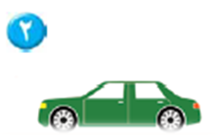
لعبة تعليمية :
كَيْفَ تضَعُ الْمِغْنَاطِيسَ عَلى السَّيَّارَةِ الثَّانِيَةِ كَيْ تجْعَلَهَا تَبْتَعِدُ عَنِ السَّيَّارَةِ الأُولَى.

Slide 26

إِجابَةُ السُّؤالِ
نَضَعُ الْقُطْبَ الشَّمالِيَّ لِلْمِغْناطيسِ بَجانِبِ القُطْبِ الشّمالِيَّ لِلْمِغْناطيسِ الآخَرِ.

Slide 27
هَلْ يَسْتَطيعُ الْمِغْناطيسُ جَذْبَ زِرٍّ بلاسْتِيكيٍّ؟ لِمَاذَا؟
لا، لِأَنَّ الزِّرَّ مَصْنوعٌ مِنْ مادَّةٍ غَيْرَ مِغْناطيسيَّةٍ.

